Slide 1

Муниципальное учреждение дополнительного образования
«Центр эстетического воспитания детей»
Республика Мордовия, город Саранск
Методическая разработка урока по изобразительному искусству: «Создание композиции людей разных профессий: «Шофёр», «Строитель», «Продавщица», «Учитель», «Космонавт», «Художник».
(для детей 7 - 10лет)
Подготовила: педагог дополнительного образования
студии изобразительного искусства
Павельева Елена Федоровна
Саранск 2022 г

Slide 2
1 группа (возраст 7- 9 лет)
2 группа (возраст 10 – 13 лет)
Урок изобразительного
искусства.
2 занятия - 2 часа.
Адрес ссылки:
https://youtu.be/dPAoBtmwxqk
https://youtu.be/SXlfhG6eX2g
https://youtu.be/KB0x7sOFXss
https://youtu.be/HIJS7cql9_Q

Slide 3
Цель: выполнить рисунок композиции людей разных профессий.
Задачи:
- познакомиться учащихся с профессиями людей;
- научить изображать людей разных профессий;
- умение использовать эмоциональное содержание цвета для передачи цветового решения рисунка;
- формировать у детей представление о ярких, контрастных, мягких цветовых решениях рисунка;
- закреплять знания о пропорциях фигуры человека.

Slide 4
Кем быть? Возникает вопрос.
По мнению педагога, именно в столь юном возрасте проявляются первые способности и таланты ребенка, он впервые задумывается о том, кем он станет, когда вырастет: поваром, врачом, учителем, или бизнесменом.

Slide 5
Профессия - род занятий, вид трудовой деятельности, требующий от определенной подготовки, наличия необходимых знаний, умений, навыков, приобретаемых в результате специального обучения или на практике.
Профессии — очень важная тема для детей, желательно дать необходимые представления и образы по основным профессиям.

Slide 6
Загадки о профессиях.
Ходят волны золотые.
В волнах зерна налитые.
По волнам корабль идет.
Кто корабль тот ведет?
(Комбайнер)
На весах лежат для вас
Расчудесный ананас.
Взвешу перец и морковку,
И в пакет сложу их ловко.
(Продавец)
Повар был вполне доволен-
Накормил он детский сад.
Приготовил борщ свекольный,
Запеканку и салат.
(Повар)
Вот вышли в поле трактора,
Людей — не сосчитать.
Знать, урожай пришла пора
Им с поля убирать.
(Тракторист)

Slide 7

рассказ о профессии врача.
Врач — это очень нужная профессия. Врач одет в белый халат, на голове у него специальная шапочка. Это врачебная форма. Врач лечит детей и взрослых от болезней. Врач работает в больнице. Для его работы ему нужны специальные инструменты, такие как фонендоскоп, шприц, градусник и т.д. Профессия врач нужна для того, чтобы защищать и лечить людей от различных болезней.
(Фото 1)

Slide 8
рассказ о профессии повара.
Повар любит готовить, но делает это он согласно кулинарным нормам и требованиям. Повар нужен не только в столовых или ресторанах, но и в организациях, школах, детсадах.
(Фото 2)

Slide 9

рассказ о профессии строителя.
Строитель участвует в постройках домов. Для этой профессии нужна физическая сила. Строитель – очень нужная профессия.
(Фото 3)

Slide 10
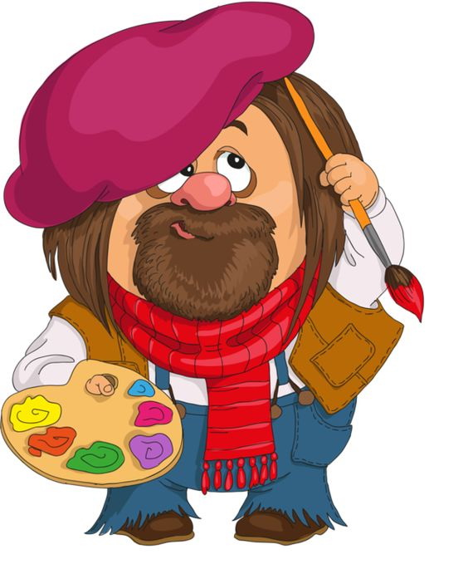
рассказ о профессии художника.
У меня есть карандаш,
Разноцветная гуашь,
Акварель, палитра, кисть
И бумаги плотный лист,
А еще – мольберт-треножник,
Потому что я художник.
(Фото 4)

Slide 11
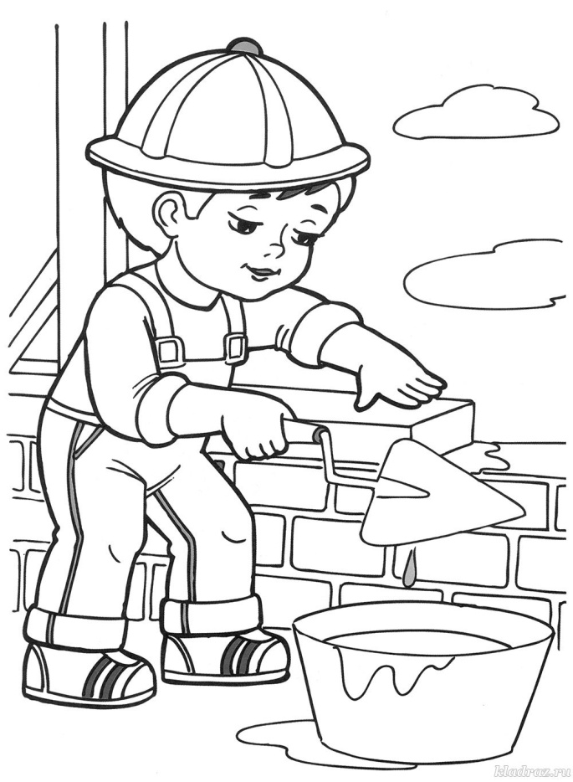
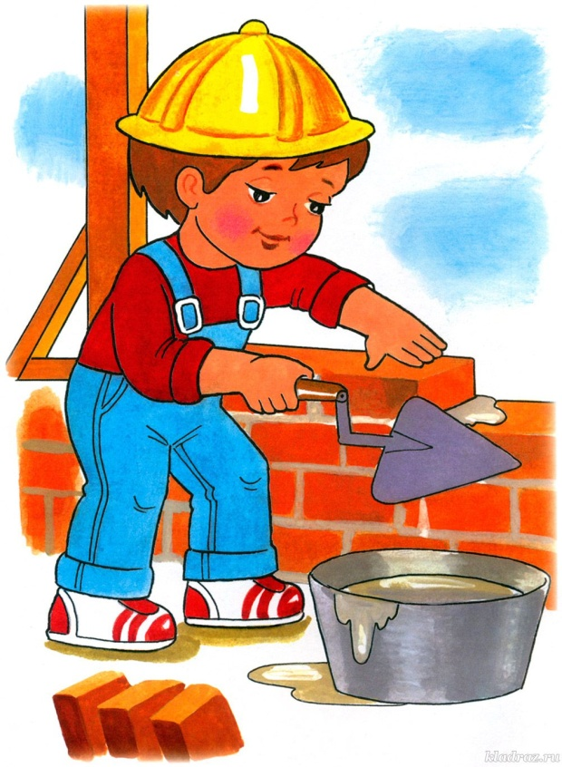
Составление эскизов к работе.
Яркое живописное решение.
(Фото 5) (Фото 6)

Slide 12
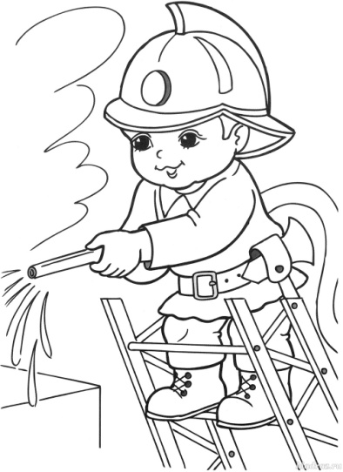

Составление эскизов к работе.
Яркое живописное решение.
(Фото 7) (Фото 8)

Slide 13
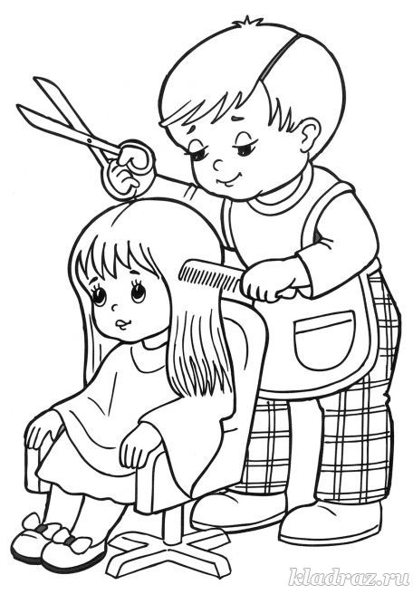
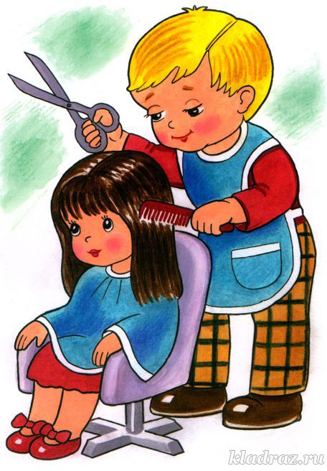
Составление эскизов к работе.
Яркое живописное решение.
(Фото 9) (Фото 10)

Slide 14
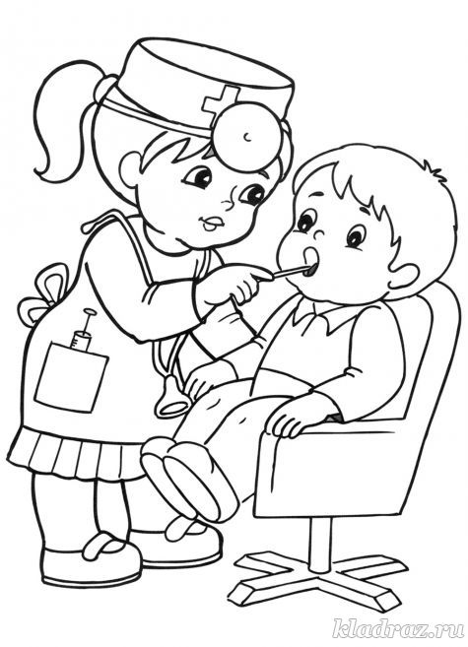

Составление эскизов к работе.
Яркое живописное решение.
(Фото 11) (Фото 12)

Slide 15
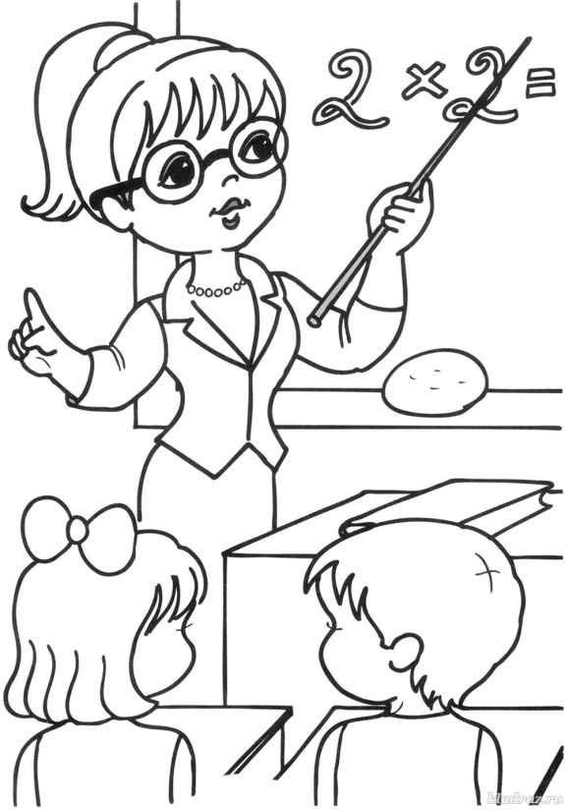
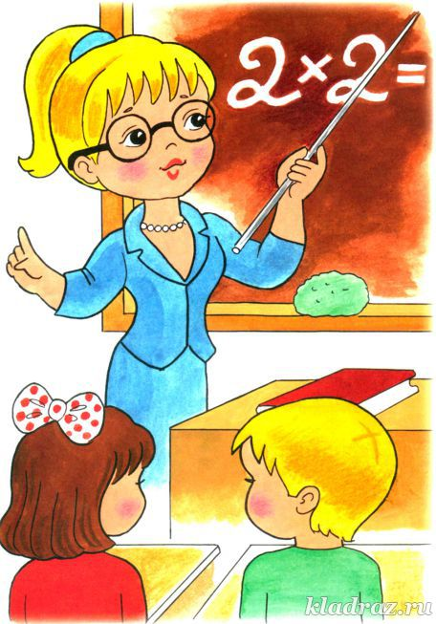
Составление эскизов к работе.
Яркое живописное решение.
(Фото 13) (Фото 14)

Slide 16
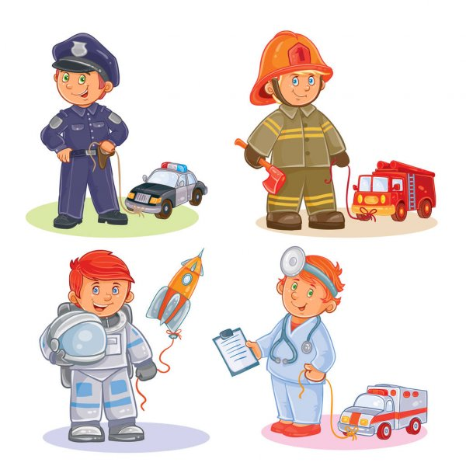
Яркое живописное решение.
(Фото 15)

Slide 17
Рисуйте профессию своей мечты.
Спасибо за внимание.
Жду ваши работы.
Присылайте на мой электронный адрес.

Slide 18
Интернет – ресурсы:
https://dlya-detey.com/zagadki/422-zagadki-pro-professii.html
(Фото на титульном листе) https://almamater13.ru/professiya-2/professiya-foto-kartinki-i-risunki-professij-stokovye-foto-vektornye-izobrazheniya-professii-illyustracii-video.html
(Фото 1,2)https://ru.depositphotos.com/stock-photos/%D0%B4%D0%B5%D1%82%D0%B8-%D0%BF%D1%80%D0%BE%D1%84%D0%B5%D1%81%D1%81%D0%B8%D0%B8.html?qview=141093706
(Фото 3) http://galerey-room.ru/?p=29412
(Фото 4) https://deti-i-mama.ru/zagadki-pro-professii/
(Фото 5, 6) https://kladraz.ru/razvivayuschie-zadanija/raskraski/raskraski-na-temu-profesi-dlja-detei-doshkolnogo-vozrasta.html
(Фото 7,8) https://kladraz.ru/photos/photo1745.html
(Фото 9) https://kladraz.ru/photos/photo1753.html
(Фото 10) https://kladraz.ru/photos/photo1746.html
(Фото 11) https://kladraz.ru/photos/photo1755.html
(Фото 12) https://kladraz.ru/photos/photo1748.html
(Фото 13) https://kladraz.ru/photos/photo1757.html
(Фото 14) https://kladraz.ru/photos/photo1750.html
(Фото 15) https://ru.depositphotos.com/stock-photos/%D0%B4%D0%B5%D1%82%D0%B8-%D0%BF%D1%80%D0%BE%D1%84%D0%B5%D1%81%D1%81%D0%B8%D0%B8.html?qview=144281577

